Slide 1

BÀI 5: LỚP, PHÂN LỚP VÀ CẤU HÌNH ELECTRON

Slide 2
Cho biết sự phân bố electron theo lớp của các nguyên tử H, He, Li như sau:
Lớp K
Lớp K
Lớp K
Lớp L
+1
+2
+3
a. H
b. He
c. Li
1. Số electron tối đa ở lớp K của các nguyên tử có số hiệu nguyên tử Z ≥ 2 là bao nhiêu?
2. Thứ tự phân bố electron vào lớp vỏ nguyên tử như thế nào?
3. Số electron tối đa trong mỗi lớp là bao nhiêu?

Slide 3


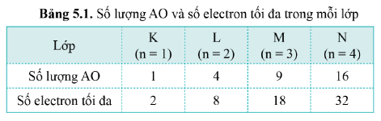
I. LỚP VÀ PHÂN LỚP ELECTRON
1. Lớp electron
Các electron trên cùng một lớp có mức năng lượng gần bằng nhau
Số electron và số AO trong lớp electron thứ n (n ≤ 4) được ghi nhớ theo quy tắc : + Lớp thứ n có n² AO
+ Lớp thứ n có tối đa 2n² electron.
Dựa vào bảng 5.1 SGK em hãy nhận xét về mối quan hệ giữa số lượng AO và số electron tối đa trên mỗi lớp?
Rút ra quy tắc xác định số electron và số AO trong lớp electron thứ n (n≤4)?
Em hãy nhận xét về mức năng lượng của các electron trên mỗi lớp?
Các electron trong lớp vỏ nguyên tử được phân bố vào các lớp và phân lớp dựa theo yếu tố nào?
– Dựa theo năng lượng của chúng.

Slide 4
I. LỚP VÀ PHÂN LỚP ELECTRON
2. Phân lớp electron
Các electron thuộc cùng một phân lớp có năng lượng bằng nhau
Các phân lớp: s, p, d, f
Em hãy nhận xét về mức năng lượng của các electron trên một phân lớp?

Slide 5
Em hãy điền thông tin theo bảng sau:
Lớp | Số thứ tự của lớp n=? | Số lượng phân lớp | Kí hiệu
K | n=1 | 1 | 1s
L | n=2 | 2 | 2s, 2p
M | n=3 | 3 | 3s, 3p, 3d
N | n=4 | 4 | 4s, 4p, 4d, 4f
Nhận xét: số phân lớp trong mỗi lớp bằng số thứ tự của lớp đó.

Slide 6
I. LỚP VÀ PHÂN LỚP ELECTRON
2. Phân lớp electron
Số lượng AO trong mỗi phân lớp
Phân lớp ns
Phân lớp np
Phân lớp nd
Em hãy cho biết số lượng AO trong mỗi phân lớp?
Phân lớp nf

Slide 7


I. LỚP VÀ PHÂN LỚP ELECTRON
Lưu ý: Số lượng electron tối đa trong mỗi phân lớp:
Phân lớp | ns | np | nd | nf
Số e tối đa | 2 | 6 | 10 | 14
- Số electron trong mỗi phân lớp được biểu diễn bằng chỉ số phía trên, bên phải kí hiệu phân lớp.
Em hãy cho biết số electron trong mỗi phân lớp được biểu diễn như thế nào ?

Slide 8
II. CẤU HÌNH ELECTRON NGUYÊN TỬ
1. Cách viết cấu hình electron nguyên tử
Cấu hình electron nguyên tử biểu diễn sự phân bố electron vào lớp vỏ nguyên tử theo các lớp và phân lớp.
Em hãy làm việc theo cặp hoàn thành phiếu học tập số 1 ?
Các bước viết cấu hình electron nguyên tử:
+ Quy tắc 1: Điền electron theo thứ tự các mức năng lượng từ thấp đến cao: 1s 2s 2p 3s 3p 4s 3d 4p 5s 4d 5p 6s ...
+ Quy tắc 2: Đổi lại vị trí các phân lớp sao cho số thứ tự lớp (n) tăng dần từ trái qua phải, các phân lớp trong cùng một lớp theo thứ tự s, p, d, f.
- Cấu hình electron cho biết thứ tự mức năng lượng các electron giữa các phân lớp.

Slide 9
II. CẤU HÌNH ELECTRON NGUYÊN TỬ
2. Biểu diễn cấu hình electron theo ô orbital
Các bước biểu diễn cấu hình e theo ô orbital
+ Viết cấu hình electron nguyên tử
+ Biểu diễn mỗi AO bằng một ô vuông, các AO cùng phân lớp thì viết liền nhau, các AO khác phân lớp thì viết tách nhau. Thứ tự các ô AO từ trái sang phải.
+ Điền electron vào từng ô AO theo thứ tự lớp và phân lớp, mỗi electron biểu diễn bằng một mũi tên.
Em hãy làm việc theo cặp hoàn thành phiếu học tập số 2 ?
- Biểu diễn cấu hình electron theo ô orbital cho biết số electron độc thân của nguyên tử.

Slide 10


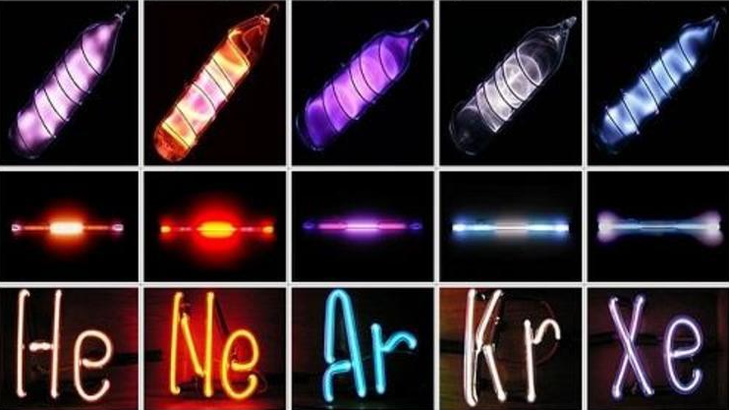
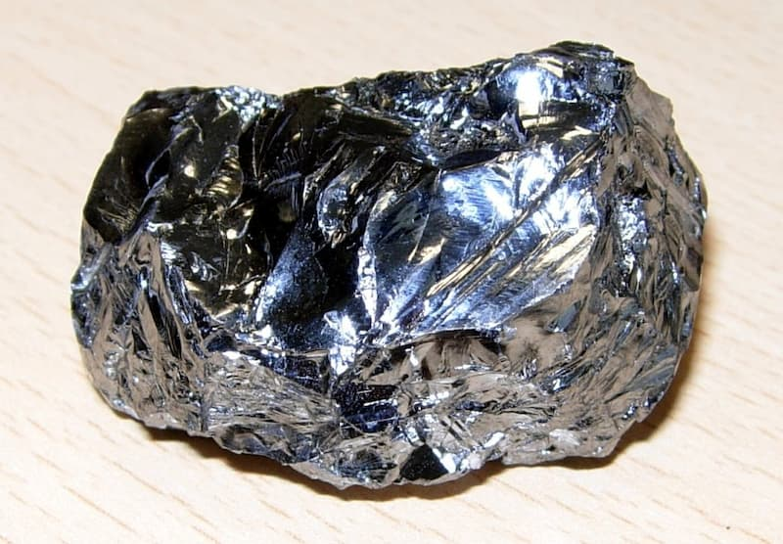
III. DỰ ĐOÁN TÍNH CHẤT HÓA HỌC CƠ BẢN CỦA NGUYÊN TỐ DỰA THEO CẤU HÌNH ELECTRON CỦA NGUYÊN TỬ
Tính chất hóa học đặc trưng của nguyên tố do electron lớp ngoài cùng ( electron hóa trị) quyết định.
Có 1,2 hoặc 3e lớp ngoài cùng thường là nguyên tử nguyên tố kim loại.
Có 5,6 hoặc 7e lớp ngoài cùng thường là nguyên tử nguyên tố phi kim.
Có 8e lớp ngoài cùng thường là nguyên tử nguyên tố khí hiếm
( Trừ He có 2e)
Có 4e lớp ngoài cùng nguyên tố có thể là kim loại hoặc phi kim

Slide 11
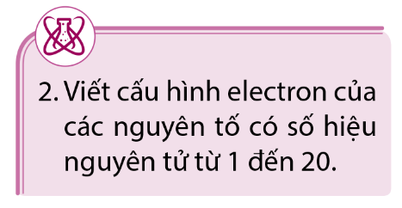
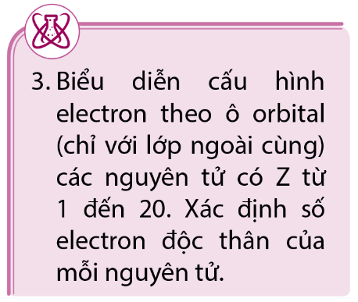
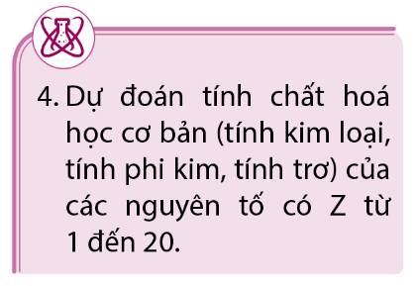
IV. LUYỆN TẬP

Slide 12

LUYỆN TẬP
Câu 1: Số e tối đa trong phân lớp f và phân lớp p lần lượt là
A. 10e và 14e B. 14e và 6e
C. 6e và 14e D. 10e và 18e

Slide 13
Câu 2: Nguyên tử nào dưới đây có 1 e độc thân?
1s²2s²2p⁶3s²3p²
1s²2s²2p⁶3s²3p³
1s²2s²2p⁶3s²3p⁴
1s²2s²2p⁶3s²3p⁵

Slide 14
Câu 3: Lớp electron nào có tối đa là 18e
A. n = 1 | B. n = 2
C. n = 3 | D. n = 4

Slide 15
Câu 4. Cấu hình e ở trạng thái cơ bản nào được viết đúng:
1s²1p⁶2s²
1s²2s³2p⁶
1s²2s²2p⁶3s¹
1s²2s²2p⁶3d¹

Slide 16
Câu 5: Cấu hình e của nguyên tố Calcium (Z=20) là 1s²2s²2p⁶3s²3p⁶4s².
Phát biểu sai là
Lớp K có 2 e
lớp L có 8e
lớp M có 6e
lớp N có 2e

Slide 17
Câu 6: Lớp electron ngoài cùng của nguyên tử có 4 electron, nguyên tử tương ứng là
A. Kim loại | B. Phi Kim
C. Kim loại chuyển tiếp | D. Kim loại hoặc phi kim

Slide 18
Câu 7: Cấu hình electron của nguyên tử biểu diễn
  thứ tự các mức và phân mức năng lượng
  B. sự phân bố electron trên các phân lớp thuộc các lớp khác nhau
  C. thứ tự các lớp và phân lớp electron
  D. sự chuyển động của electron trong nguyên tử

Slide 19
Câu 8: Một số nguyên tử X có tổng số electron ở các phân lớp p là 9, X có 3 lớp electron nguyên tố X là
A. Nguyên tố s | B. Nguyên tố p
C. Nguyên tố d | D. Nguyên tố f

Slide 20
Câu 9: Một nguyên tử X có tổng số electron ở các phân lớp p là 11. Nguyên tố X là
    kim loại
    phi kim
    khí hiếm
    kim loại chuyển tiếp

Slide 21
Câu 10: Cấu hình của nguyên tử sau biểu diễn bằng ô lượng tử. Nhận định nào sau đây không đúng khi nói về cấu hình đã cho?
↓↑ |  | ↓↑ |  | ↓↑ | ↑ | ↑
  A. Nguyên tử có 8 electron.
  B. Nguyên tử có 2 electron độc thân
  C. Nguyên tử là phi kim
  D. Lớp ngoài cùng có 4 electron

Slide 22


